Slide 1
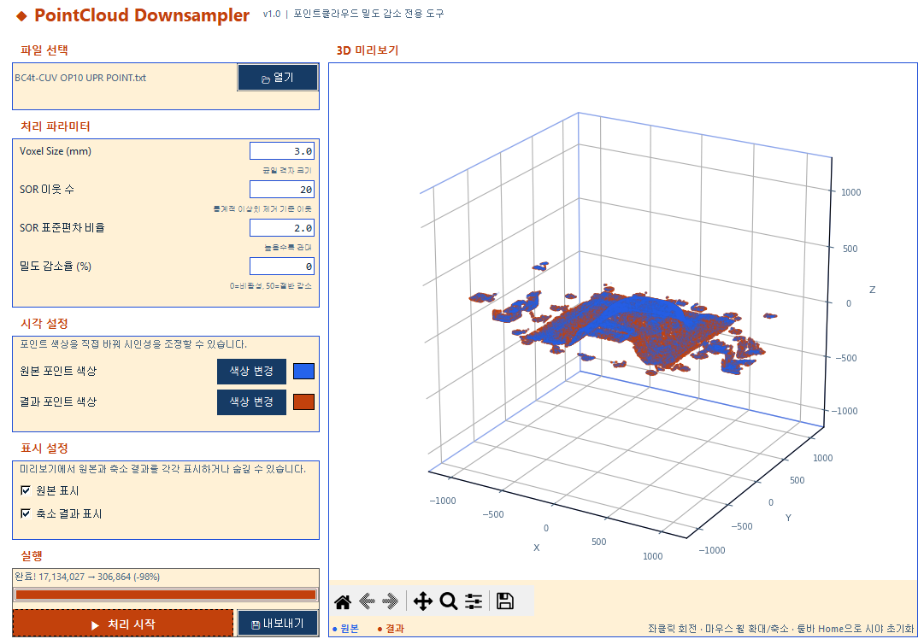
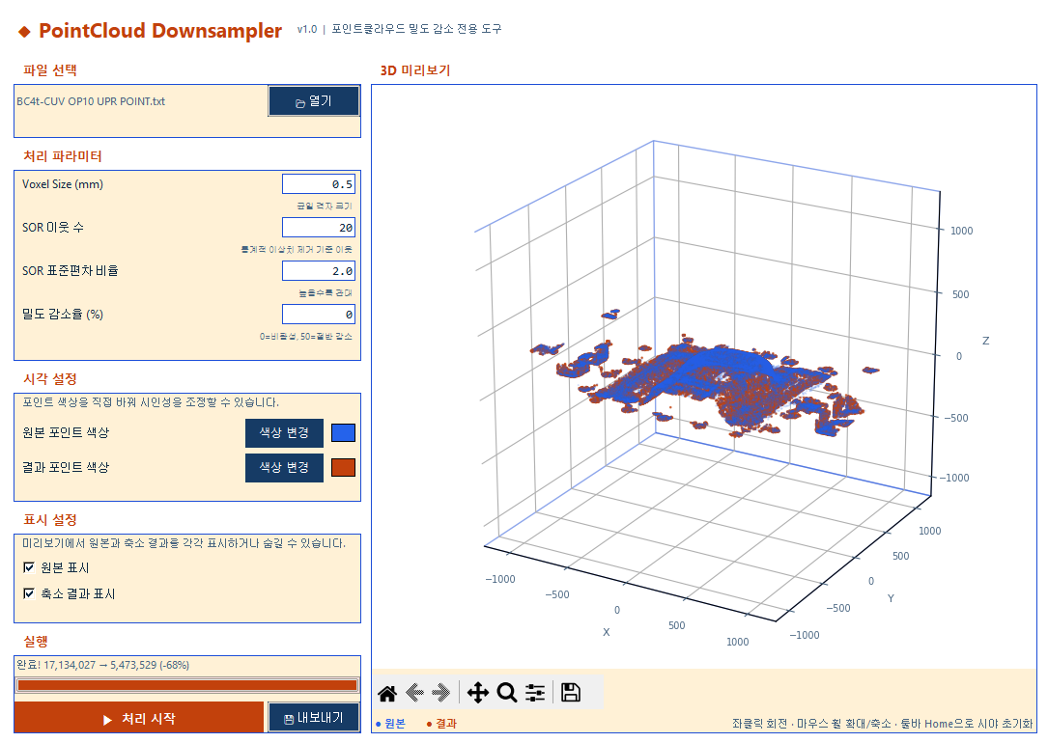
[ ▣ PointCloudDownsampler 개발 앱 사용 후기]
2PAGE
3PAGE
POINT 98% 감소
공백 양 적음
치수 변화 폭 비교적 큼
POINT 68% 감소
공백 양 많음
치수 변화 폭 비교적 작음

Slide 2
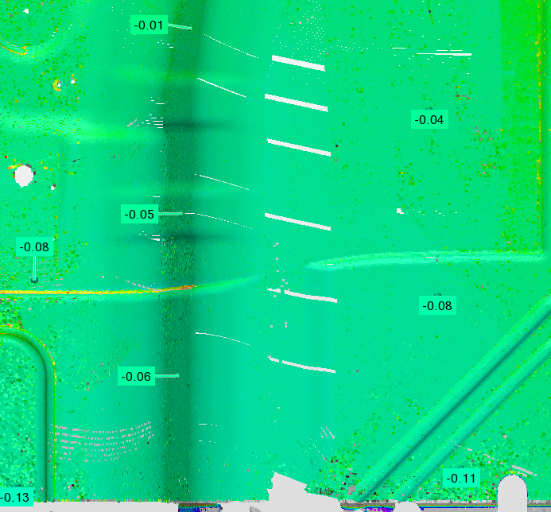
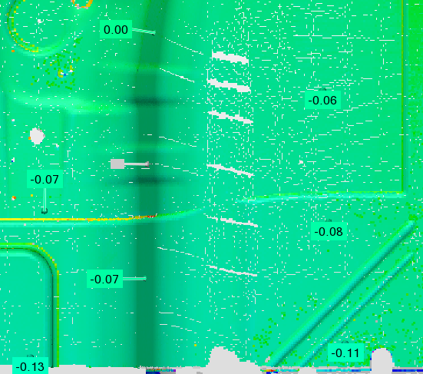
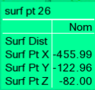
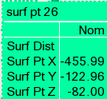
[ ▣ PointCloudDownsampler 개발 앱 사용 후기]
PointCloudDownsampler 개발 앱 적용 전
PointCloudDownsampler 개발 앱 적용 후
공백 증가
치수 변화(좌표값은 동일)

Slide 3
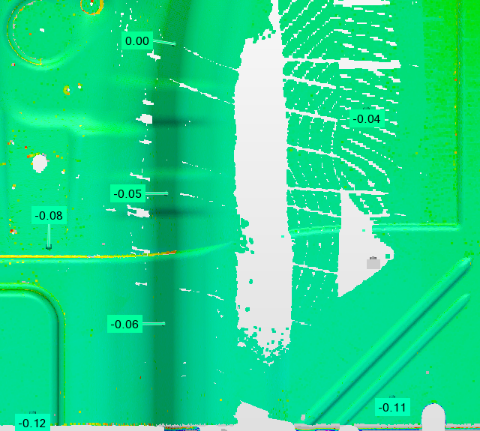
[ ▣ PointCloudDownsampler 개발 앱 사용 후기]
PointCloudDownsampler 개발 앱 적용 전
PointCloudDownsampler 개발 앱 적용 후
공백 증가

